Slide 1
JU OŠ „Sveti Sava“ Foča, eTwinning škola
Jelena Čančar, direktorica JU OŠ „Sveti Sava“ Foča

Slide 2
Kako i kada smo počeli?
2015. godina
eTwinning konferencija u Sarajevu
Kontakt seminar u Bratislavi
Prezentacija eTwinninga na Nastavničkom vijeću škole
Registrovanje prvih eTwinnera u školi....

Slide 3
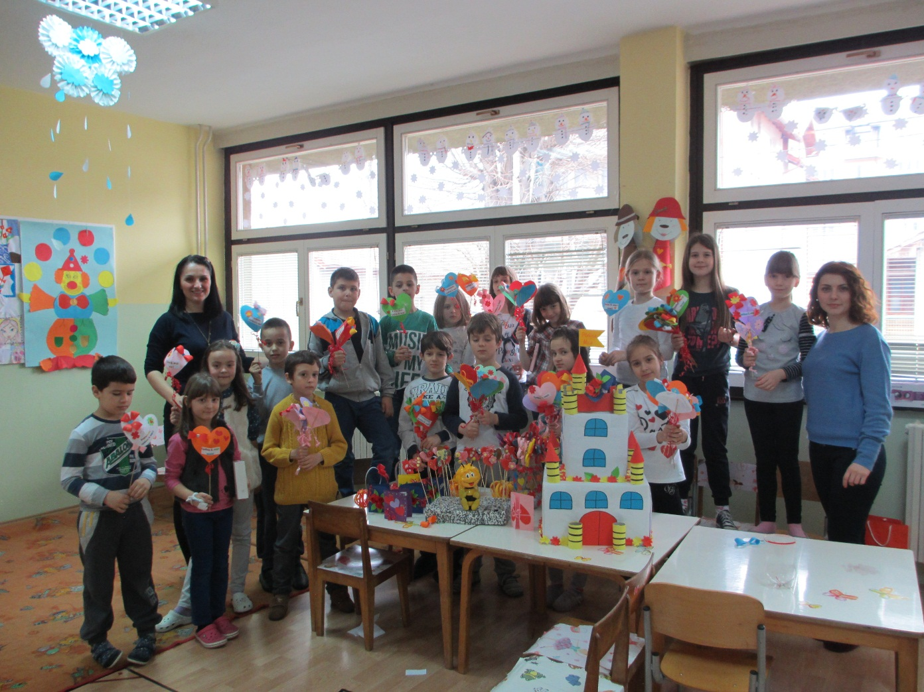

Slide 4
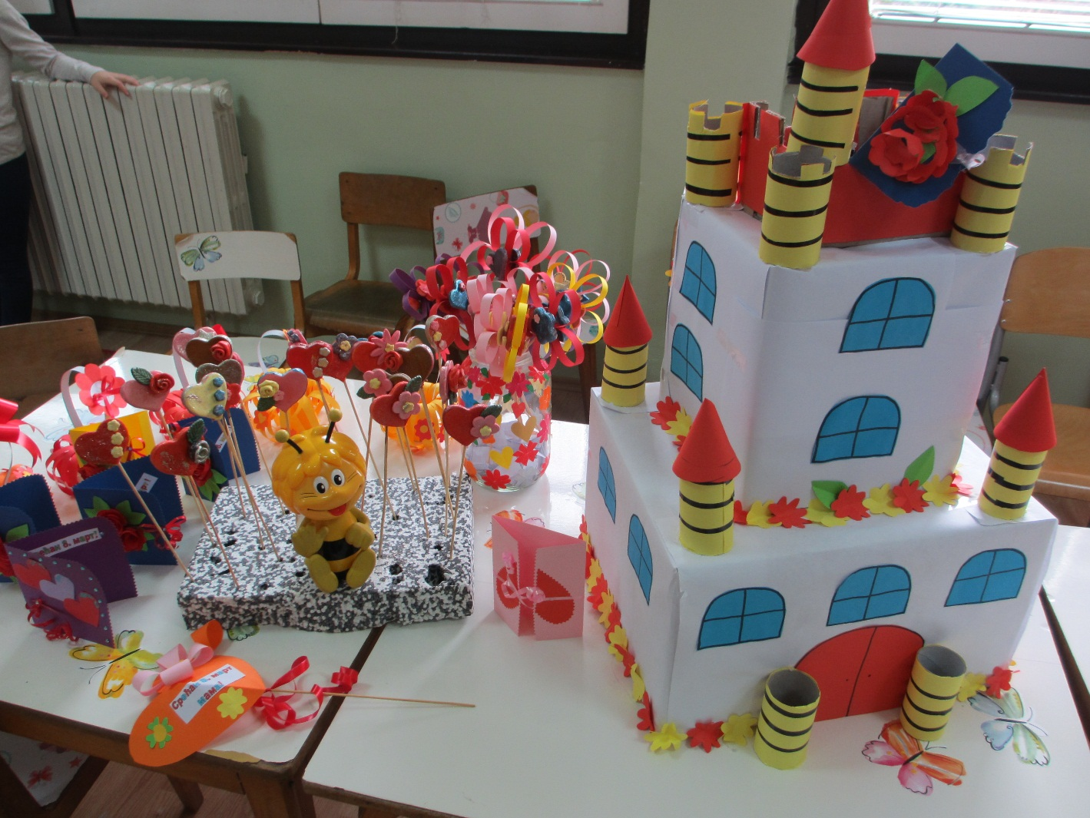

Slide 5
Kako smo napredovali?
Prezentacija projekata na školskim sastancima-primjeri dobre prakse
Stručna tema na Nastavničkom vijeću
Promocija eTwinning projekata na FB stranici škole i školskom sajtu
Uključivanje u aktivnosti projekata i drugih nastavnika i djece (onih koji nisu registrovani eTwinneri)
Isticanje prednosti eTwinninga na sastancima,u razgovorima i sl.

Slide 6
Šta smo prepoznali kao prednosti učešća u eTwinningu?
Mogućnost stručnog usavršavanja nastavnika
-Učešće na seminarima i konferencijama u zemlji i van nje
-On-line edukacije
Priznanja i nagrade
Više timskog rada u školi
Veći stepen upotrebe IKT u nastavi
Zadovoljna djeca i roditelji
Prepoznatljivost škole i njenih aktivnosti u široj zajednici

Slide 7
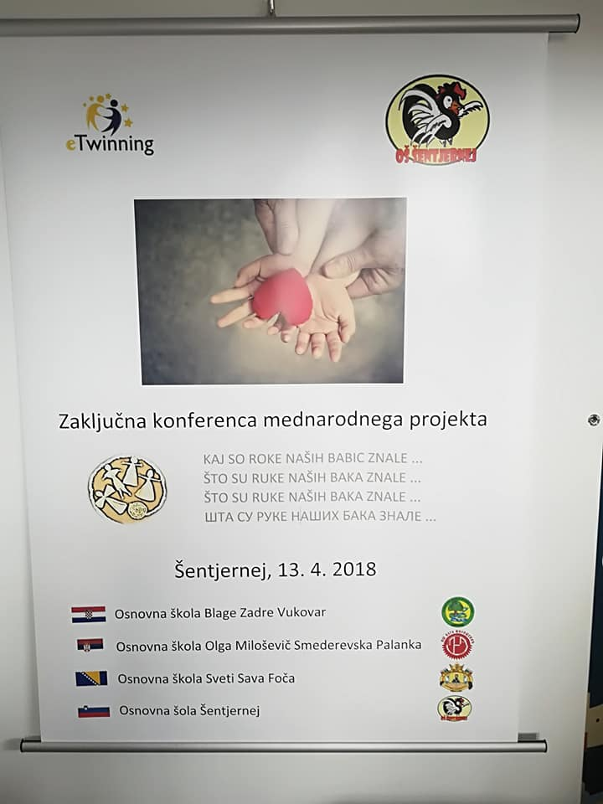

Slide 8
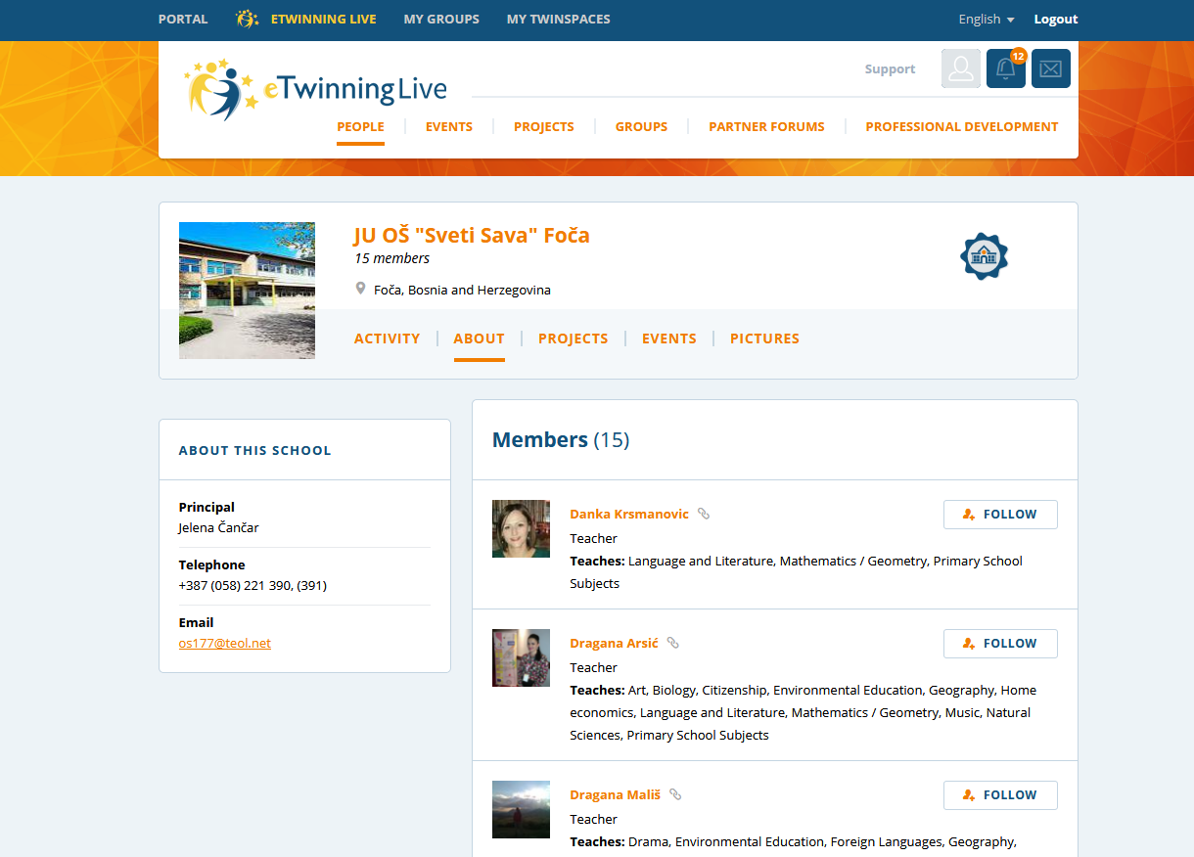

Slide 9
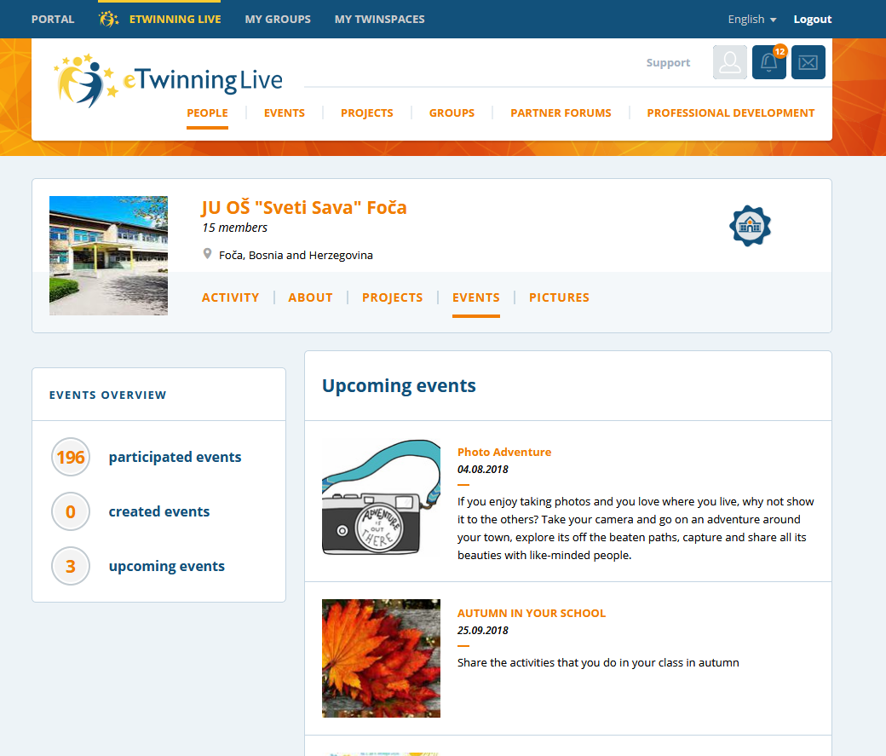

Slide 10
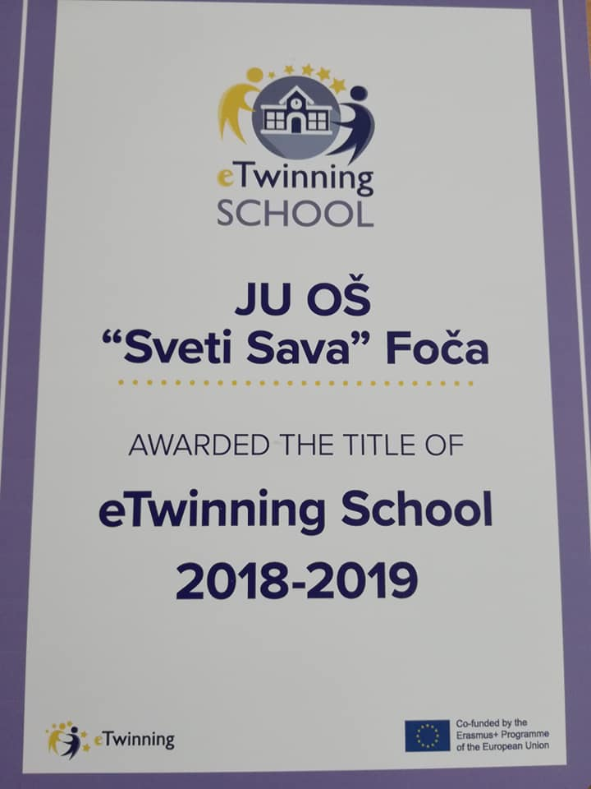

Slide 11
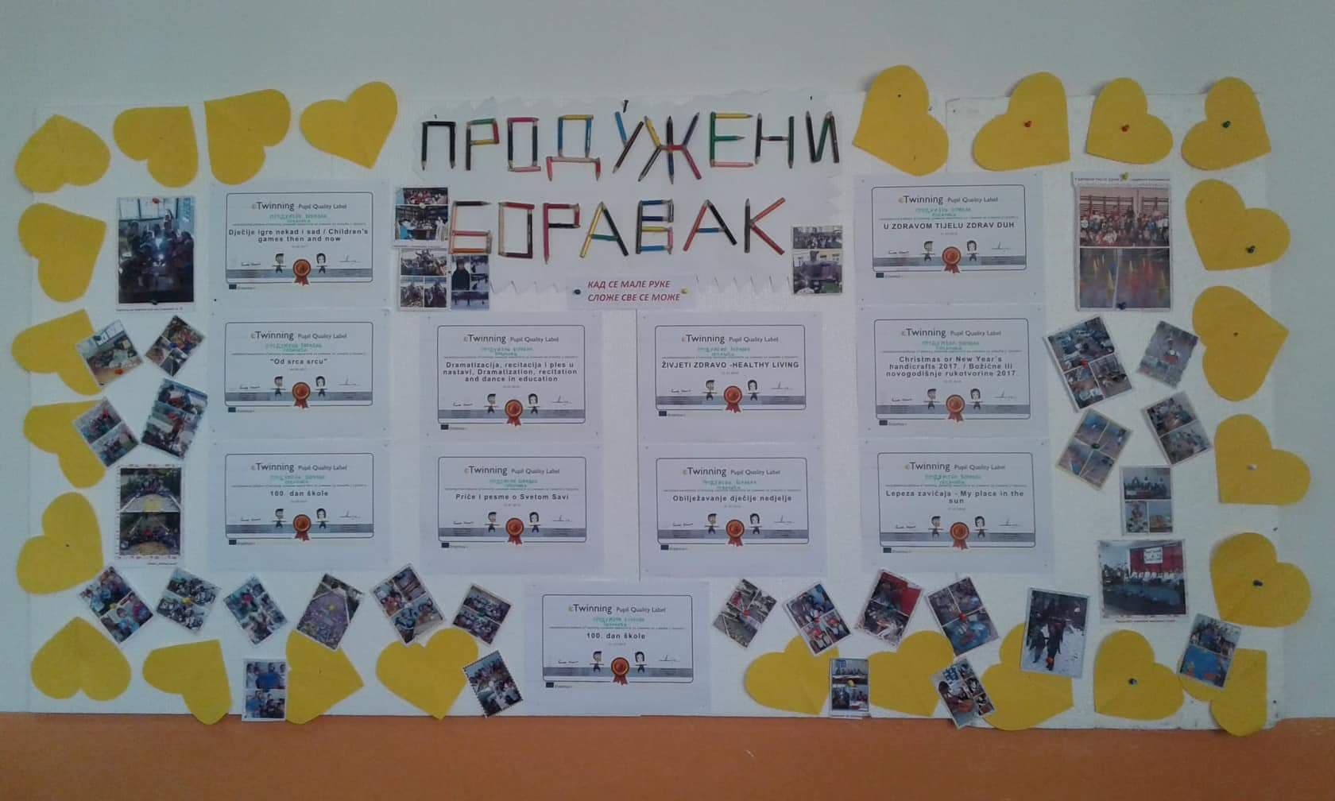
Ponosni na eTwinning projekte i naše eTwinnere!

Slide 12
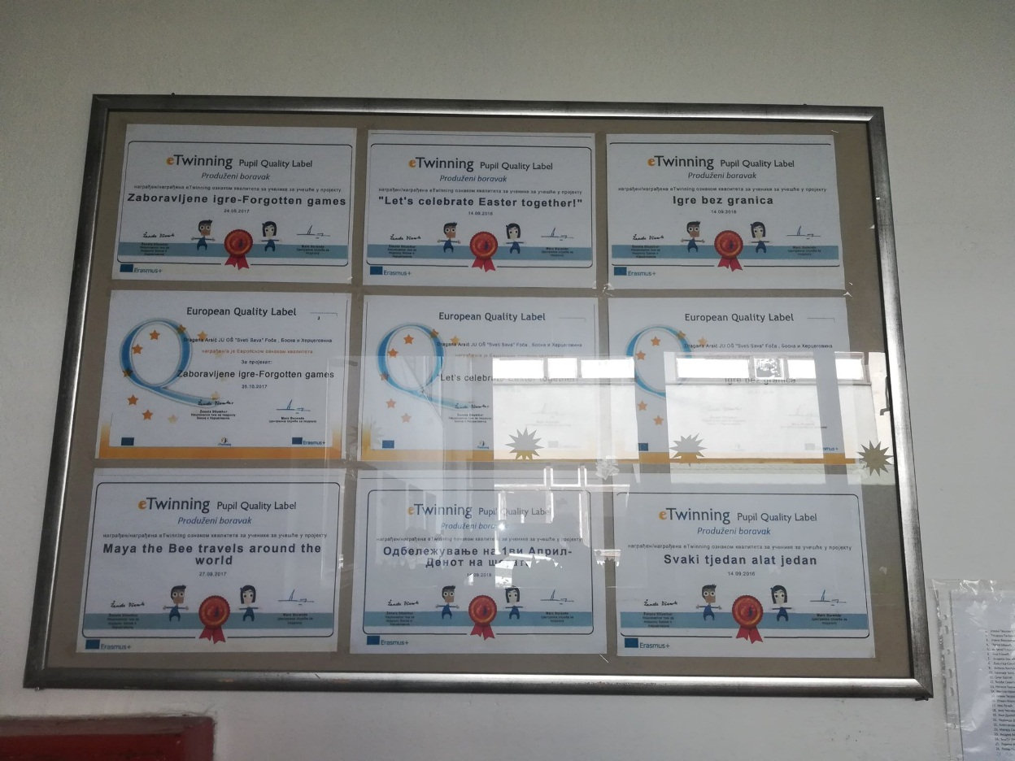

Slide 13
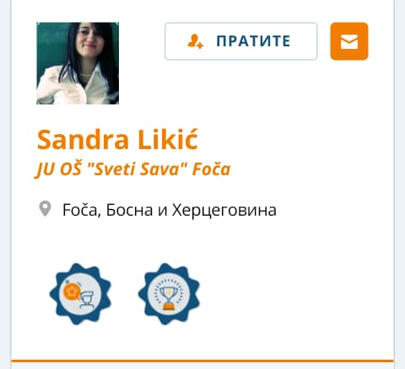
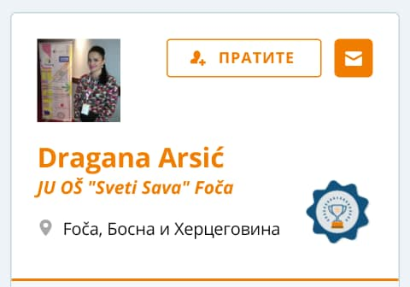

Slide 14
HVALA NA PAŽNJI
Jelena Čančar, direktorica JU OŠ „Sveti Sava“ Foča

